Slide 1
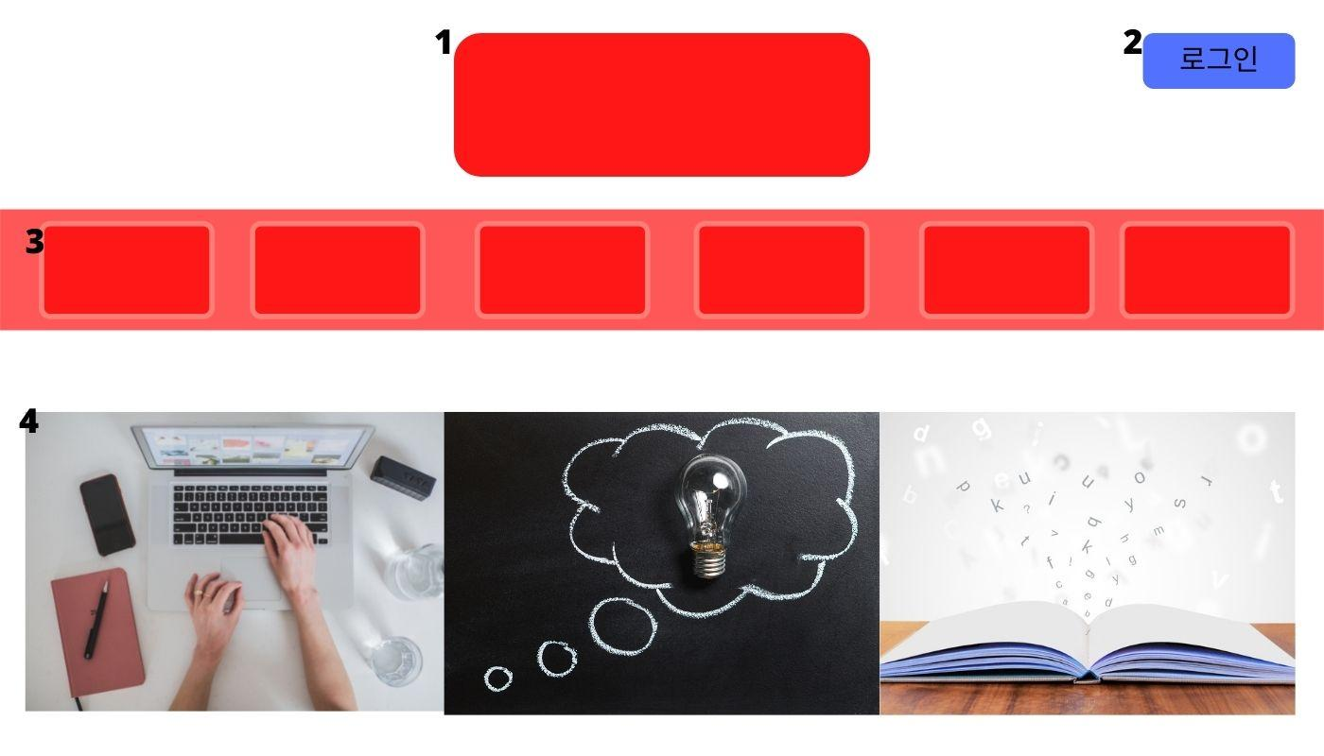
Notes:
사이트 로고
로그인 페이지 버튼
네비게이션, 이후 페이지로 이동할수 있는 링크가 있는 네비게이션 바
추천 과정으로된 캐로셀 (Carousel)

Slide 2
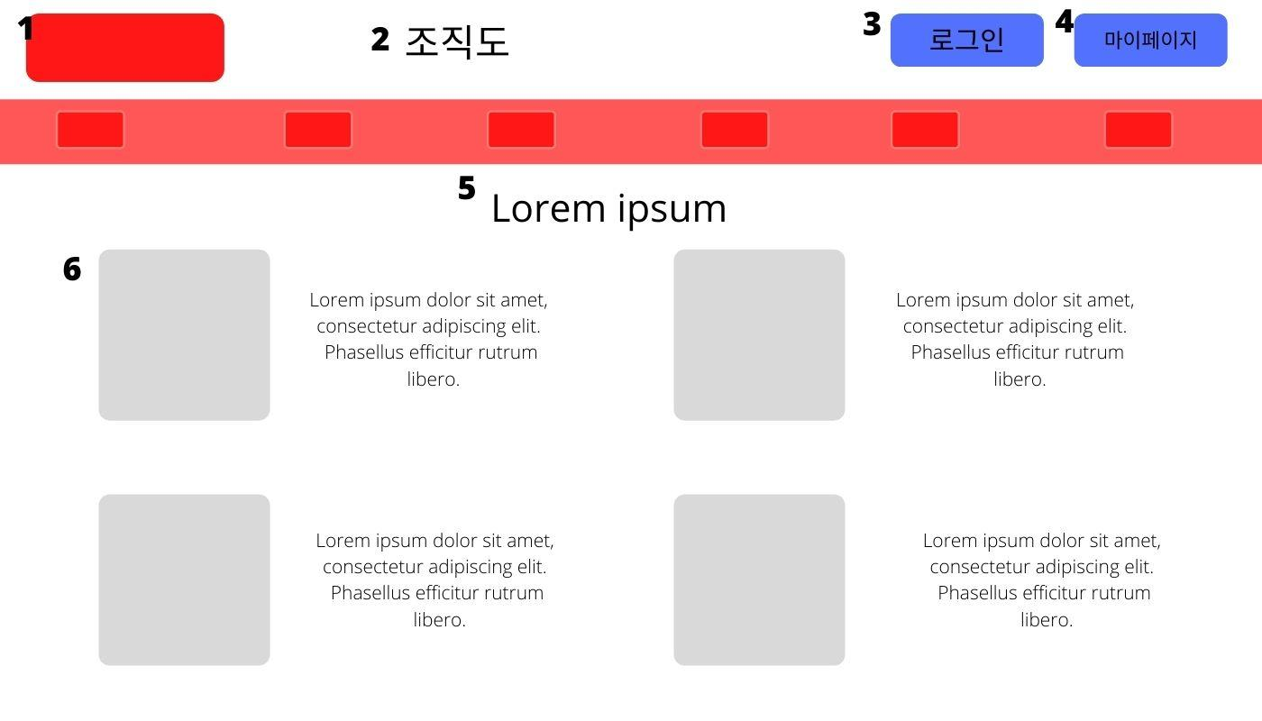
Notes:
학원 로고
Sub heading - 조직도 페이지의 서브헤딩
로그인 페이지 버튼
학생 계정으로 로그인시 출석과, 성적을 확인할수 있는 페이지로 이동
부서 이름
조직도 각 인물의 설명

Slide 3
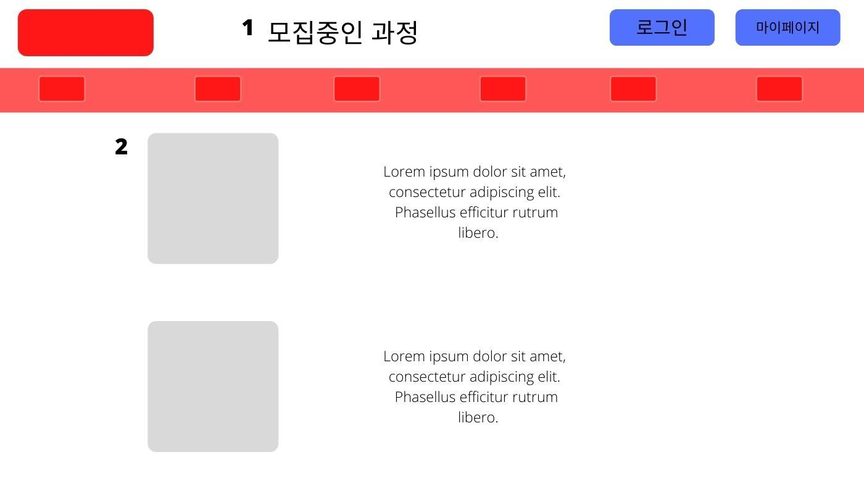
Notes:
수강생을 모집중인 모든 과정
각과정을 간단한 설명 (클릭하여 자세한 페이지로 이동)

Slide 4
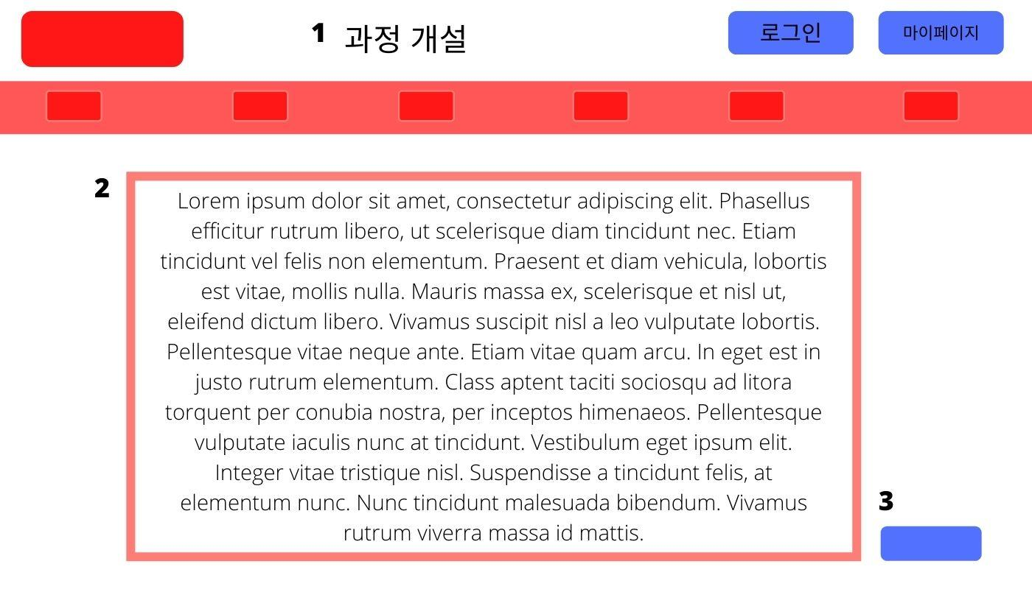
Notes:
직원 계정으로 로그인시 네비게이션 바를 통해서 과정개설 페이지 이동
과정 내용을 넣을수 있는 공간
저장 버튼

Slide 5
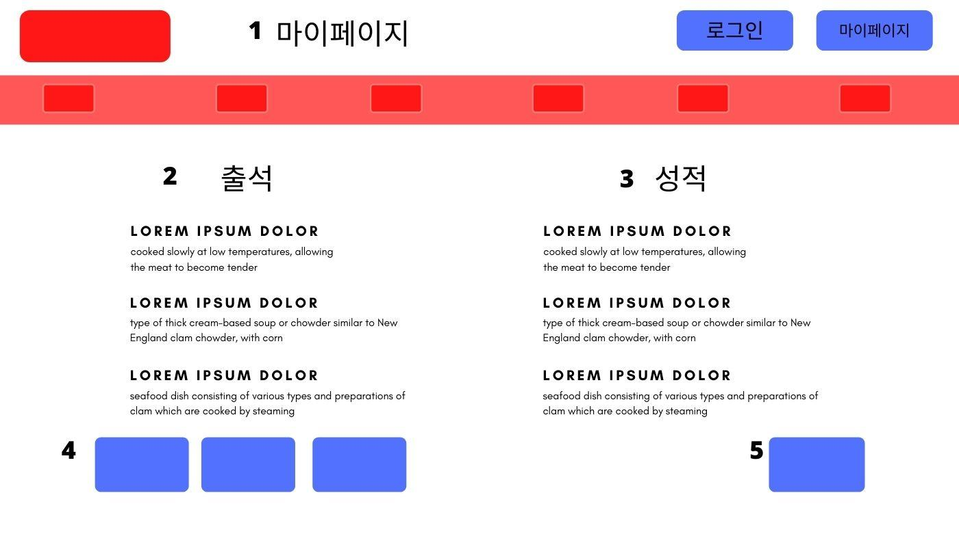
Notes:
출석 및 성적을 확인할수 있는 페이지
출석 현황
성적 현황

Slide 6
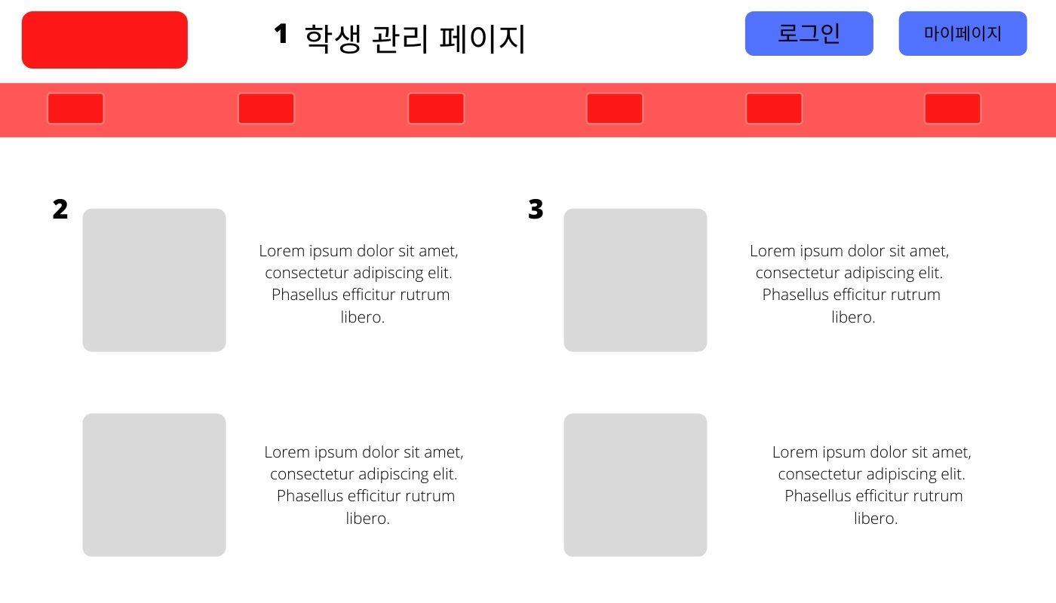
Notes:
직원및 강사 계정시 사용가능한 학생관리 페이지
과정별 출석및 성적을 업데이트 할 수 있는 링크
성적 혹은 출석을 업데이트 할 수 있는 페이지로 이동 링크

